Slide 1




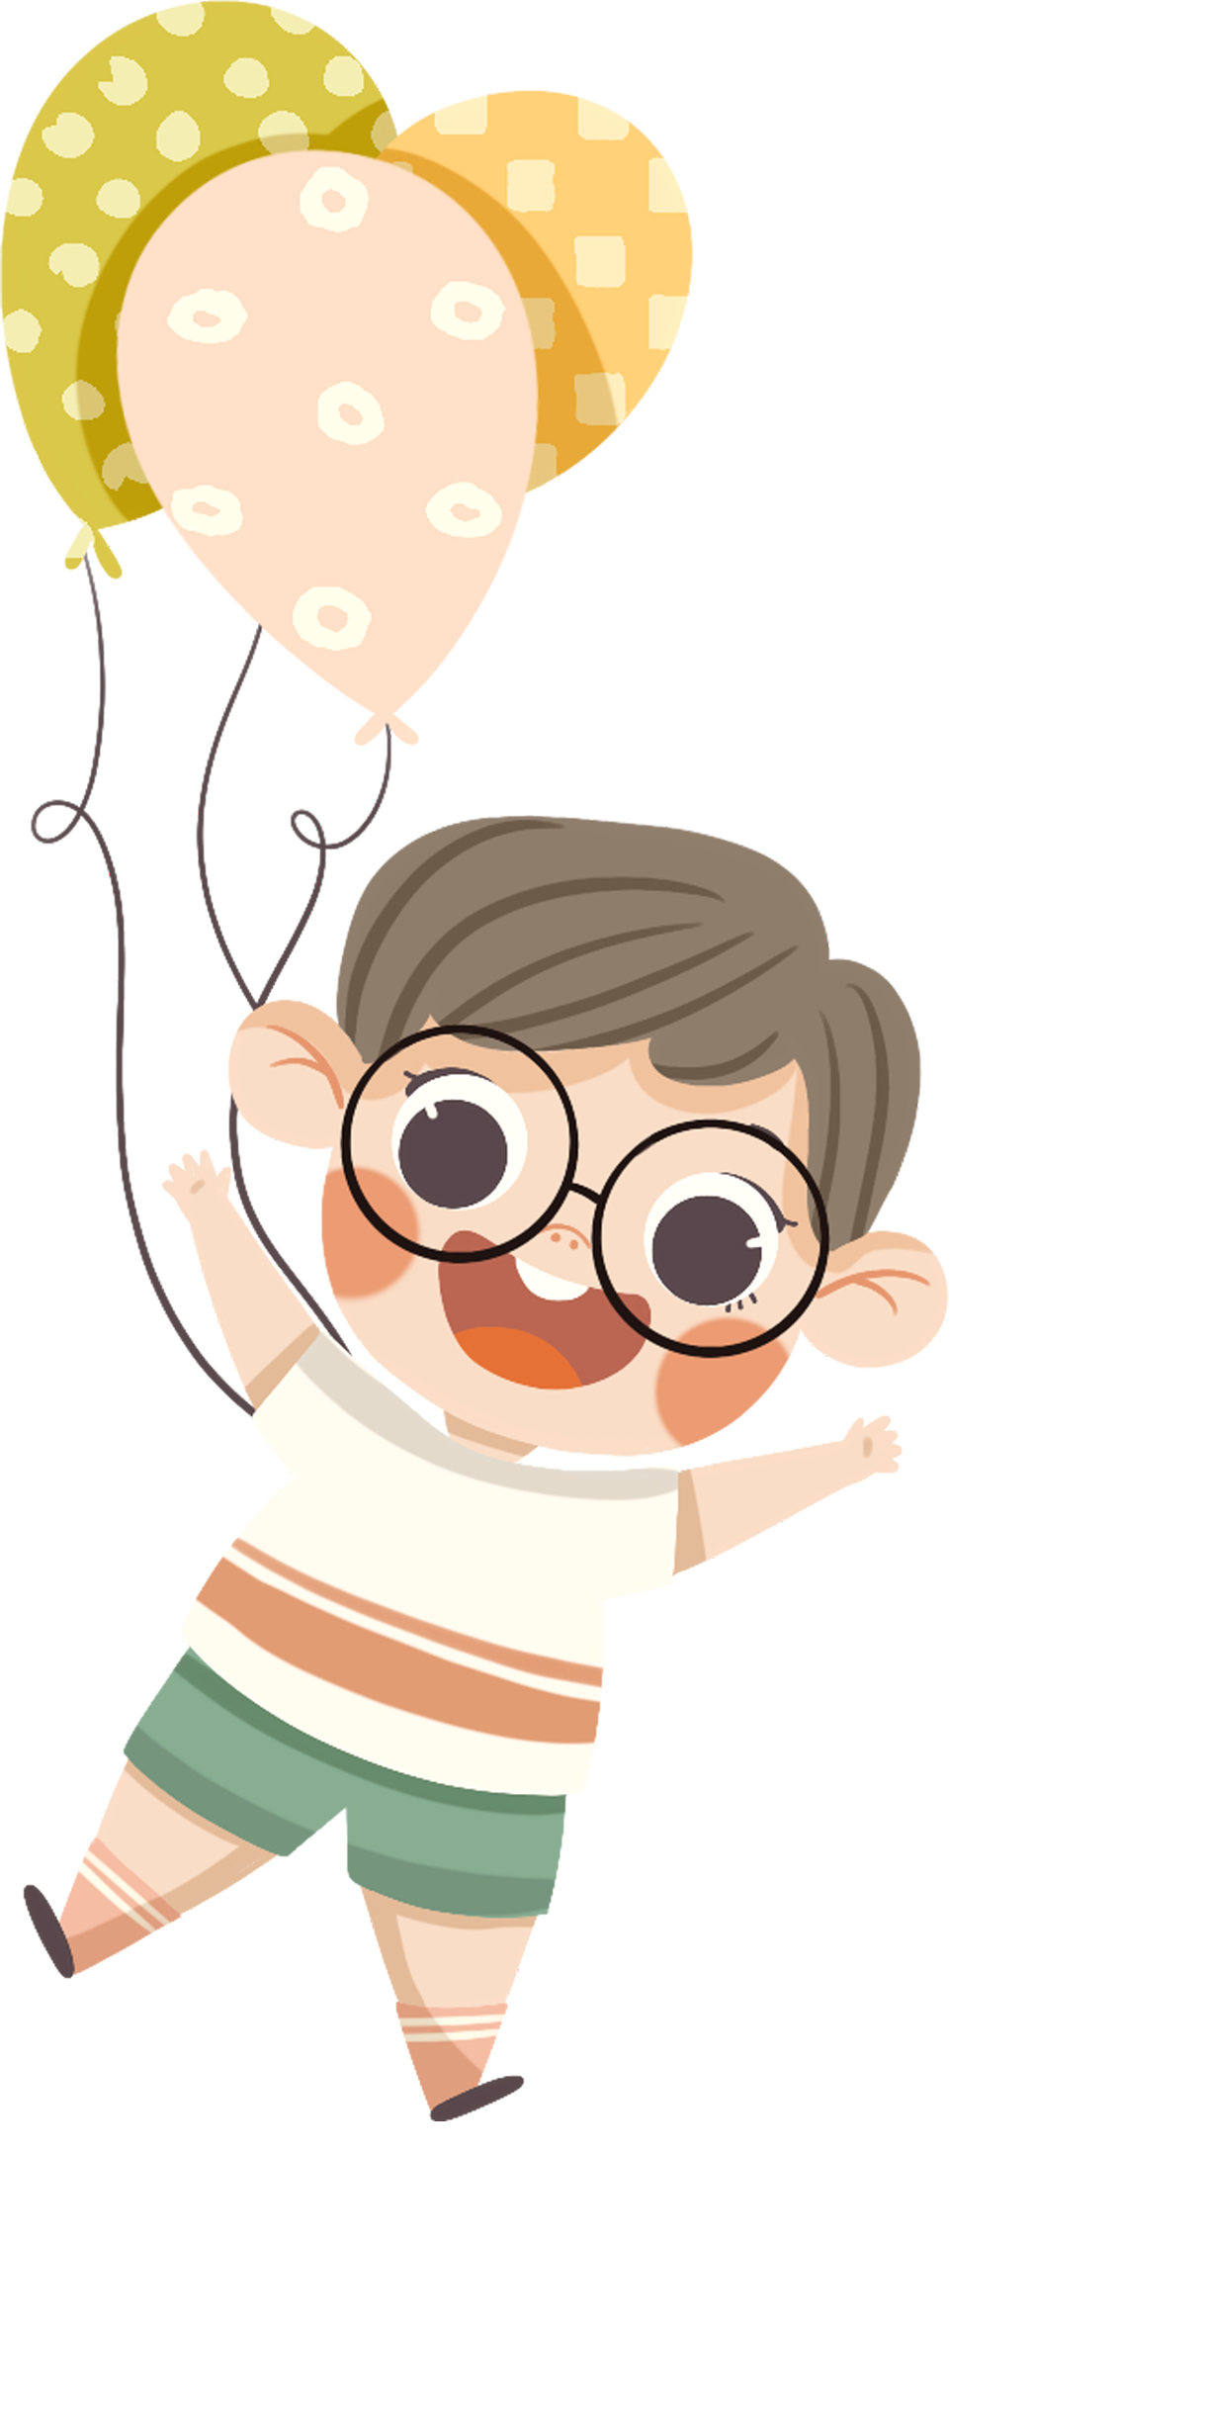




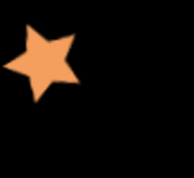
TIẾNG VIỆT

Slide 2


Slide 3


Giới thiệu một lễ hội (hoặc hội) mà em biết.
Tên lễ hội (hoặc hội) | Địa điểm tổ chức lễ hội (hoặc hội) | Các hoạt động trong lễ hội (hoặc hội)
Dâng hương, gói bánh chưng, giã bánh giầy,...
Lễ hội đền Hùng
Tỉnh Phú Thọ
Lễ xuống ghe, lễ cúng trăng, đua ghe ngo,...
Lễ hội đua ghe Ngo
Tỉnh Sóc Trăng

Slide 4
Giới thiệu một lễ hội (hoặc hội) mà em biết.
Tên lễ hội (hoặc hội) | Địa điểm tổ chức lễ hội (hoặc hội) | Các hoạt động trong lễ hội (hoặc hội)
Hát hội, giao lưu văn nghệ, quan họ, các trò chơi dân gian,
Hội Lim
Tỉnh Bắc Ninh
Dâng hương, lễ rước voi, tắm tượng, các trò chơi dân gian,...
Hội Gióng
Tỉnh Sóc Sơn

Slide 5

Viết một câu hỏi và một câu trả lời về lễ hội (hoặc hội), trong đó có dùng dấu gạch ngang.
- Hằng năm, ở quê bạn có tổ chức ngày hội gì không? – Hằng hỏi.
- Quê tớ có hội Lim – Minh trả lời.

Slide 6


Slide 7

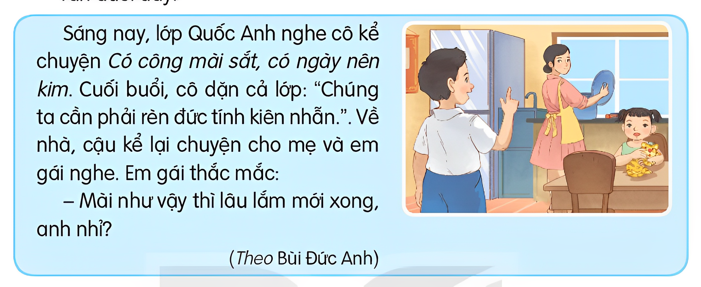
Nêu công dụng của dấu ngoặc kép và dấu gạch ngang trong đoạn văn dưới đây:

Slide 8
- Dấu ngoặc kép: dẫn lời nói trực tiếp của cô giáo
- Dấu gạch ngang: đánh dấu lời thoại của em gái

Slide 9

Chọn dấu câu thích hợp để đánh dấu lời thoại của nhân vật trong đoạn văn dưới đây:
Hồi ấy, giặc cho hàng trăm tàu lớn tiến vào cửa biển nước ta. Vua Trần Nhân Tông mong tìm được người tài giỏi giúp đánh lui giặc dữ. Yết kiêu đến gặp vua và nói: Tôi tuy tài hèn sức yếu nhưng cũng quyết cho lũ chúng nó vào bụng cá. Vua hỏi: Nhà người cần bao nhiêu người, bao nhiều thuyền? Yết Kiêu đáp: Một mình tôi cũng có thể đương đầu với chúng.
(Theo Truyện cổ dân gian Việt Nam)
“
”
“
”
“
”

Slide 10


Hoàn thành bài tập.
Chuẩn bị bài mới.

Slide 11


